Slide 1

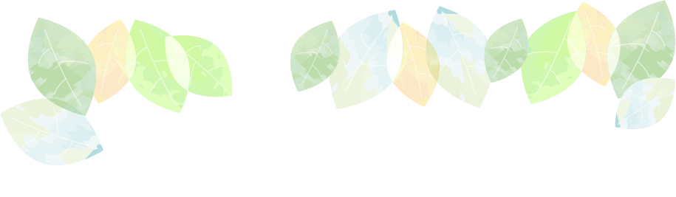

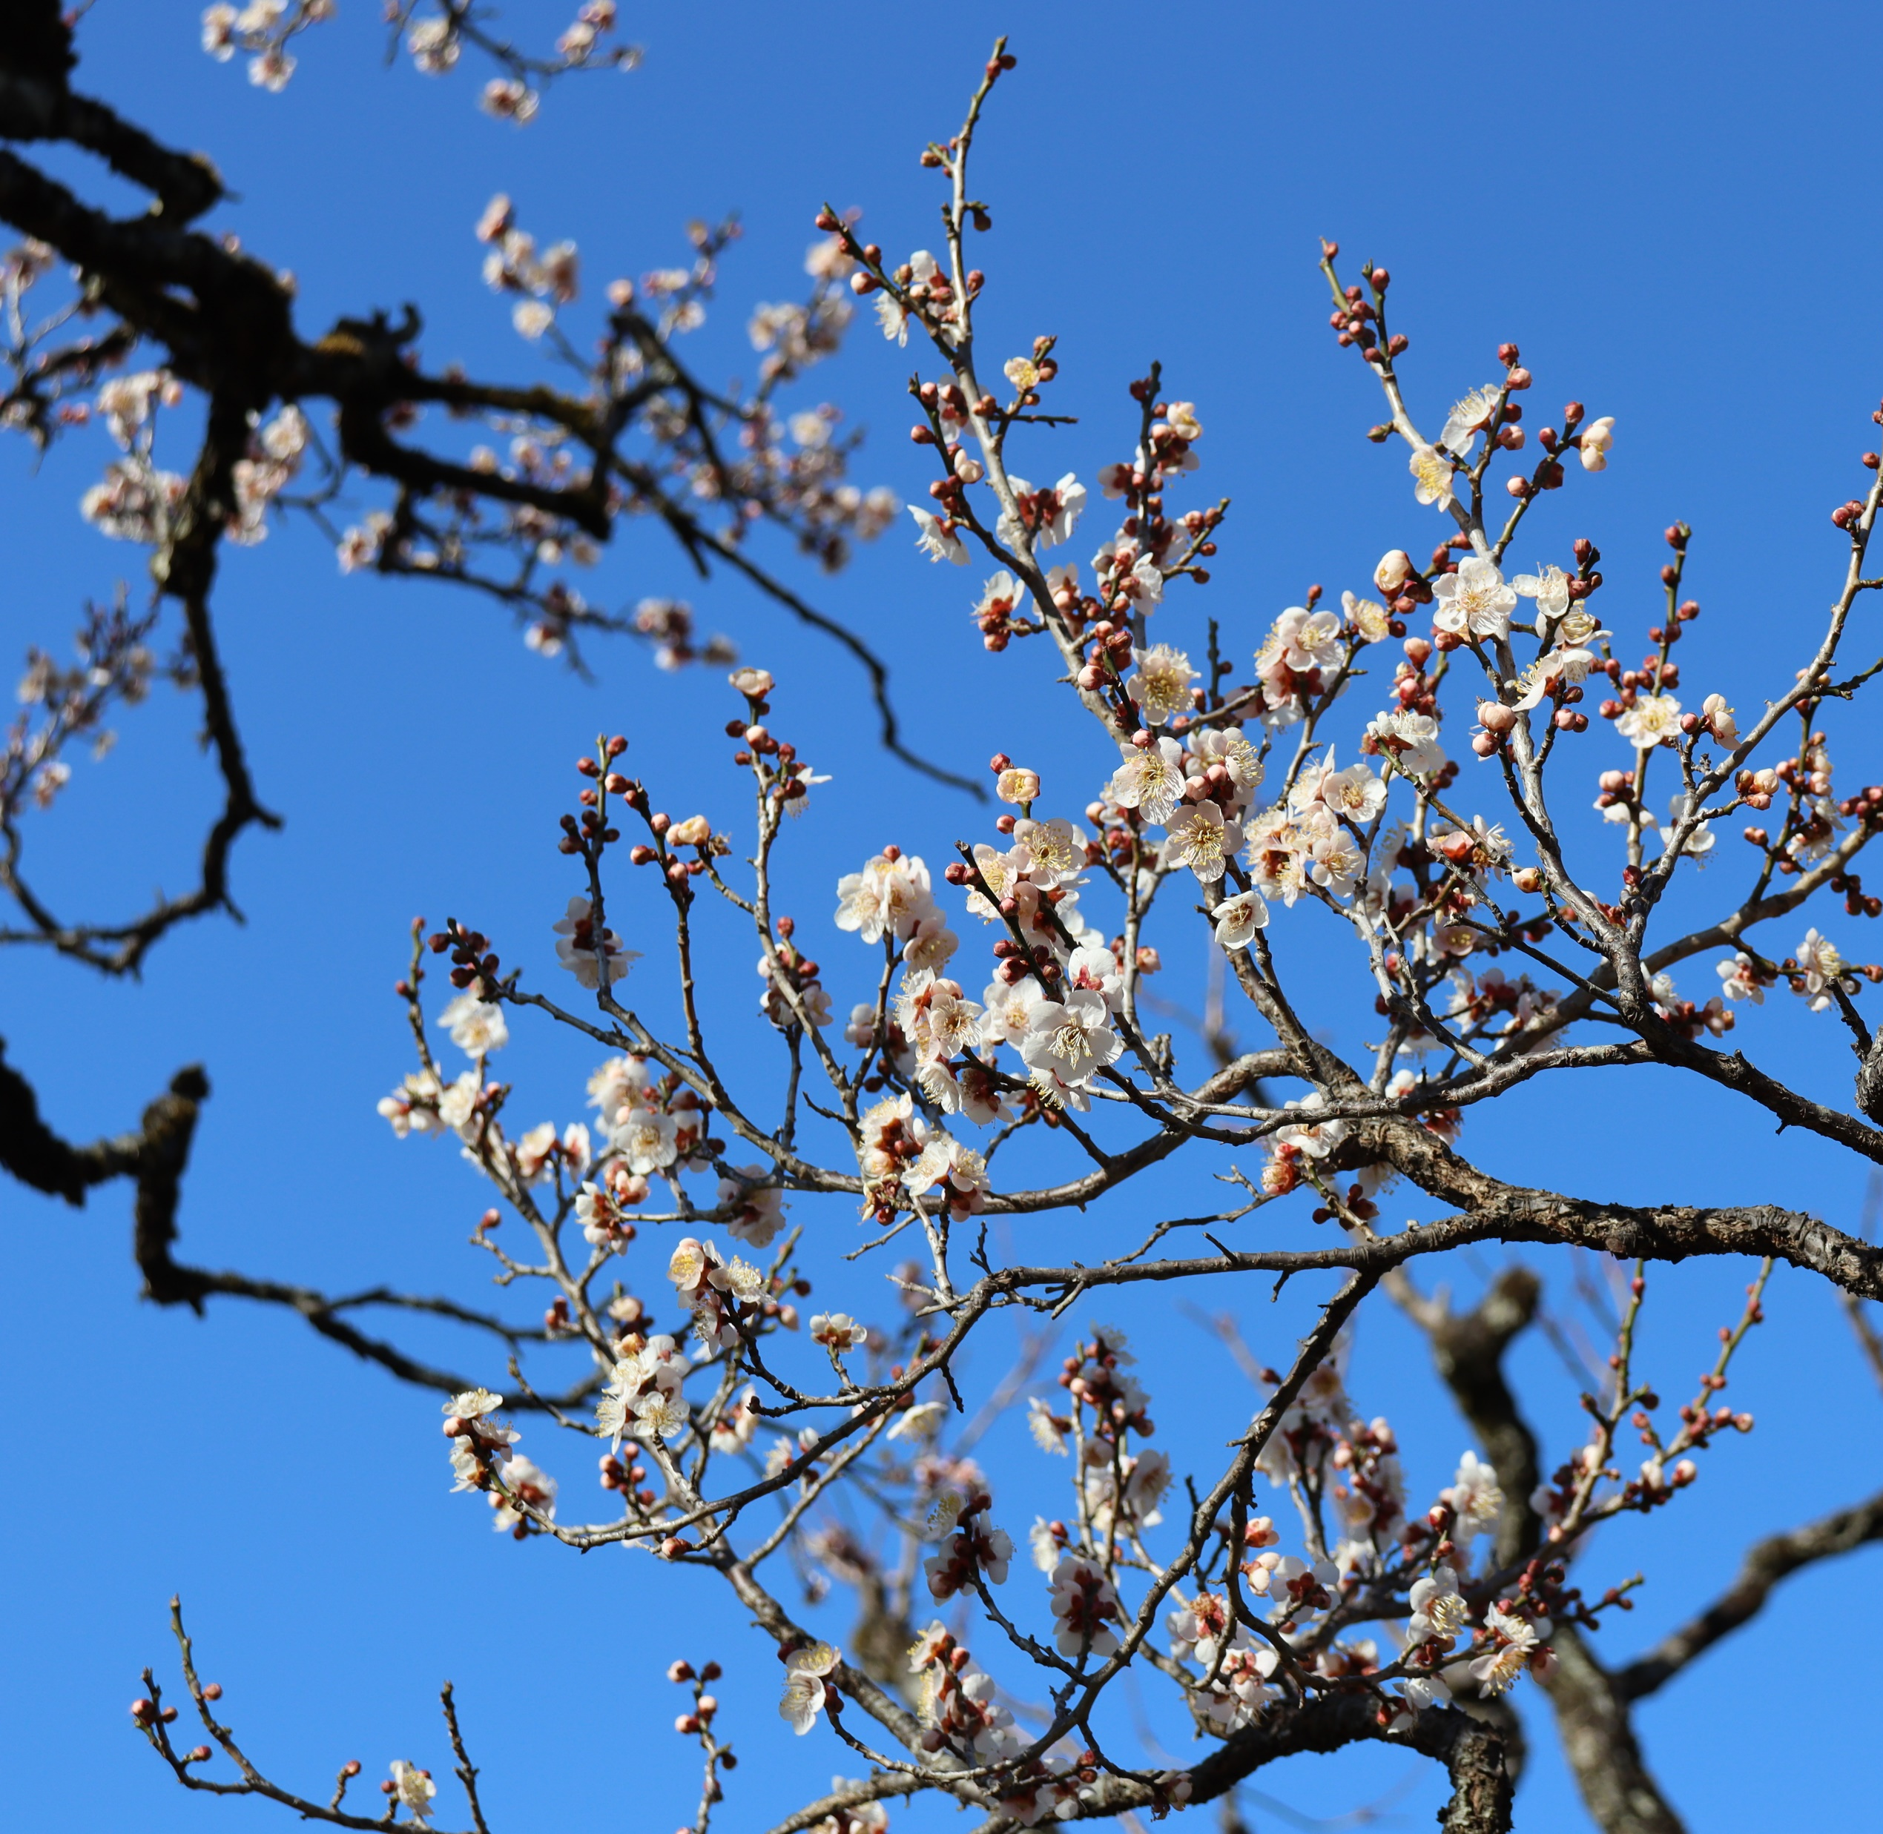
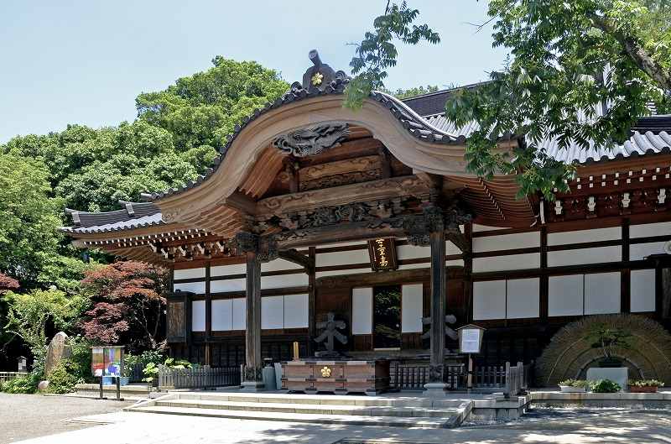
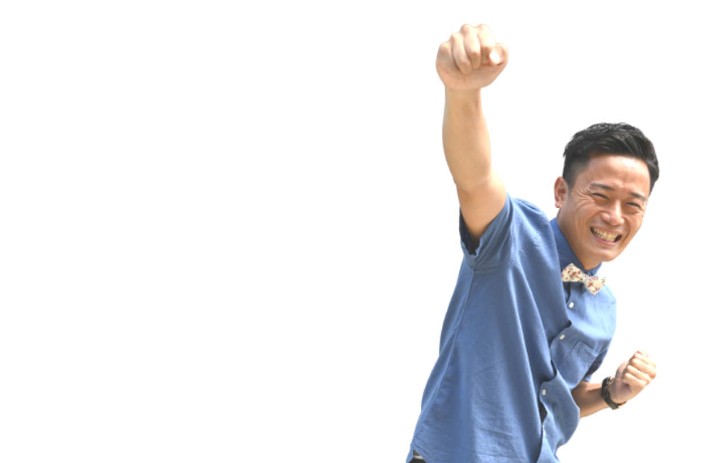



音楽や体操を
ご一緒に！
歴史と自然の散策
(東京都)
深大寺と神代植物公園
神代植物公園 提供
開 催 日
25
1
木
月 日
1４:０0～1５:０0
しょーた☆

